Slide 1

Игры на развитие мыслительных операций у детей дошкольного возраста

Slide 2
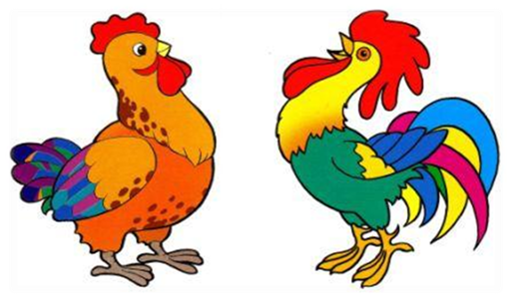
Игры на сравнение
«Сравни картинки»
Цель: учить сравнивать по существенным и несущественным
признакам. Чем похожи и чем отличаются.

Slide 3


Игры на сравнение
Усложнение
«Сравни акулу и дельфина»
Сходства. Акула и дельфин живут в воде. У них есть плавники и
хвост.
Различия. Акула – рыба, а дельфин – морское животное.
Акула – опасна для людей. Дельфин может дружить с человеком
и даже помогать ему.

Slide 4
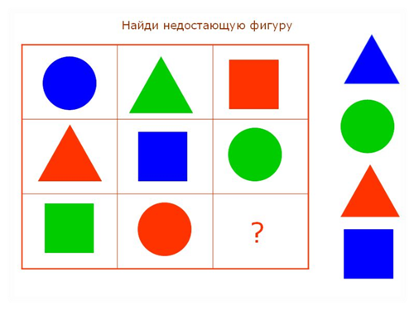
Игры на сравнение
«Какой фигуры не хватает?»
Цель игры: развивать логическое мышление детей, умения находить
недостающие предметы.
Усложнение: добавить геометрическую фигуру желтого цвета
(прямоугольник).

Slide 5



Игры на закономерность
«Какой предмет должен быть в пустой клеточке?»
Цель: развитие визуального, понятийного интуитивного мышления, умения систематизировать, обобщать вербально предметы.
Инструкция для ребенка: выбери из предложенных вариантов подходящую фигуру в пустую клетку. Объясни свой выбор, назови все предметы одним словом.

Slide 6
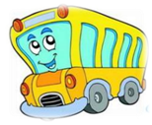



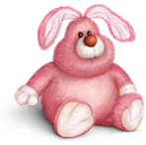



Игры на классификацию
«Каким одним словом можно назвать предметы в каждом ряду?»
Цель: учить ребенка классифицировать, обобщать предметы по признаку.

Slide 7
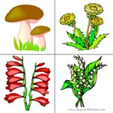
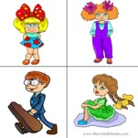
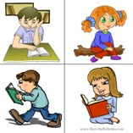
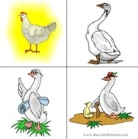
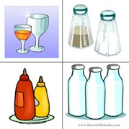
Игры на классификацию
Усложнение
«Найди в каждом ряду предмет,
который не подходит к остальным»

Slide 8

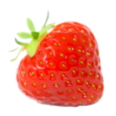
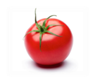
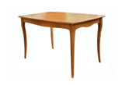


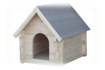

Игры на классификацию
«Какой признак объединяет предметы каждой группы?»
Цель: учить ребенка классифицировать, обобщать предметы по признаку.
Усложнение: добавить картинки с одеждой, посудой (стеклянной) и т.п..

Slide 9
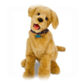

Игры на нахождение закономерности
«Посмотри на изображение предметов
и назови тот, которым нужно закончить ряд»

Slide 10
Игры на нахождение закономерности
Усложнение
«Маша собирала бусы. Найди в них ошибки»

Slide 11
Спасибо за внимание!

